Slide 1
ENDOKRINNÍ SYSTÉM

Slide 2
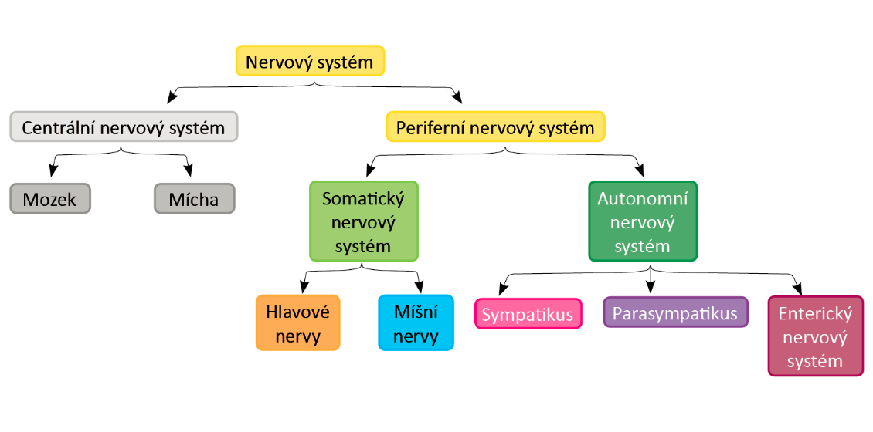


OPAKOVÁNÍ – NERVOVÝ SYSTÉM

Slide 3
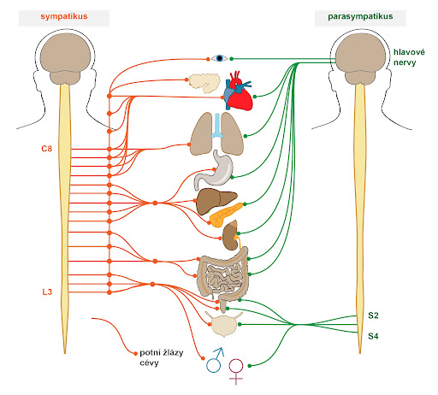

Slide 4
ENDOKRINNÍ SYSTÉM
= soustava žláz s vnitřní sekrecí
Reguluje, řídí a koordinuje činnost organismu spolu s nervovou soustavou
Endokrinní systém využívá k přenosu informací chemické sloučeniny – hormony – pomalejší odezva než nervový systém, ale delší účinek

Slide 5
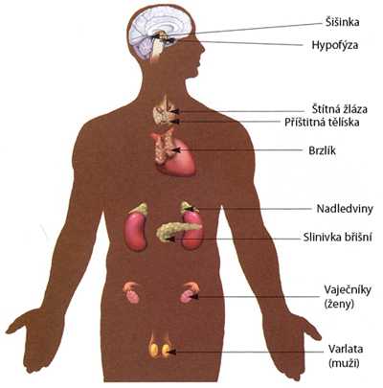
Endokrinní působení
Hormony uvolňovány přímo do krve pomocí endokrinních žláz
Exokrinní působení
Exokrinní žlázy mají vývod, vylučují látky buď na povrch těla, nebo do tělních dutin

Slide 6
HORMONY
Odvozené z řeckého slova znamenající „vzbudit aktivitu“ – chemičtí poslové vznikající v jedné části těla, které vzbuzují aktivitu v jiné části
„Wi-Fi“ lidského těla – oproti nervové soustavě bezdrátové – bez přímého spojení – distribuce krví
Produkty žláz s vnitřní sekrecí, nebo tkání produkující hormony, vylučované přímo do krevního oběhu
Mají většinou bílkovinnou povahu (jde tedy o aminokyselinové hormony) nebo jde o látky odvozené od cholesterolu (steroidy)
  Aminy, peptidy, steroidy
Účinky místní a celkové
  Mechanizmus cestou cílových buněk
  Působení prostřednictvím receptorů
Ovlivnění funkcí metabolických, růstových, reprodukčních, zažívacích, stresu, zánětu, funkce neurotransmiterů

Slide 7
HORMONY
Neendokrinní tkáň též může uvolňovat hormony (např. nervová zakončení, ledviny)
Působení hormonu je závislé na jeho detekci buňkou, hormon musí interagovat s odpovídajícím buněčným receptorem
  Pouze správný hormon „pasuje“ na správný receptor – každá buňka má 2 000 až 10 000 specifických receptorů
Endokrinní regulace probíhá běžně na základě zpětné vazby. Je to děj, kdy odpověď buňky na signál (hormon) zpětně ovlivňuje zdroj signálu (endokrinní žlázu). Zpětná vazba může být pozitivní nebo negativní

Slide 8
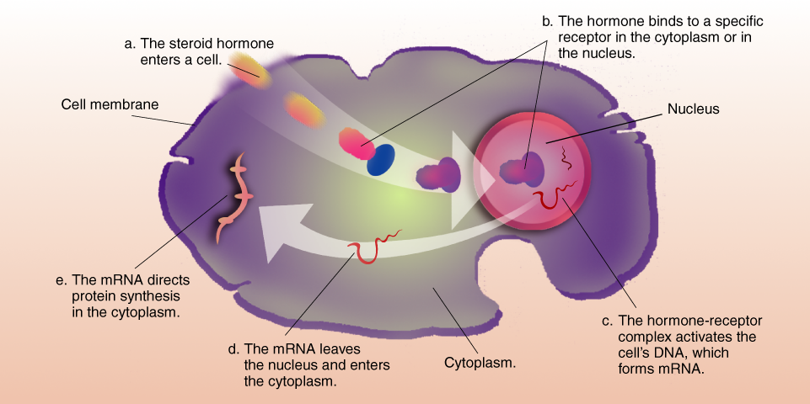
STEROIDNÍ HORMONY
Lipofilní molekuly, v krvi jsou vázané na transportní proteiny
Difundují snadno přes buněčné membrány; receptory umístěné uvnitř buňky
Chemická struktura je založená na cholesterolu
Sekrece
  Kůra nadledvin (např. kortizol)
  Vaječníky (např. estrogen)
  Varlata (např. testosteron)
  Placenta (např. estrogen)

Slide 9
KLASIFIKACE STEROIDNÍCH HORMONŮ
Glukokortikoidy – regulace sacharidového metabolismu
  Kortizol (kůra nadledvin)
Mineralokortikoidy – udržování homeostázy minerálů
  Aldosteron (kůra nadledvin)
Progestiny
  Progesteron (vaječníky, placenta)
Androgeny
  Testosteron (varlata)
Estrogeny
  Estradiol (žluté tělísko, vaječníky)
Vitamin D
Pohlavní hormony; reprodukční funkce

Slide 10
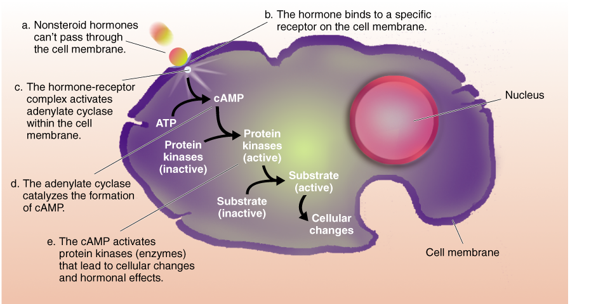
NESTEROIDNÍ HORMONY
Nejsou rozpustné v tucích
Nedifundují samy přes buněčné membrány; musí se navázat na specifické receptory umístěné na buněčné membráně
Dva typy:
  Deriváty aminokyselin
  (např. epinefrin)
  Proteinové nebo peptidové
  hormony (např. inzulín)

Slide 11
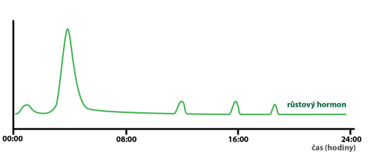
ŘÍZENÍ UVOLŇOVÁNÍ HORMONŮ
Zpětnovazebný systém – negativní a pozitivní zpětná vazba; hladiny hormonů kolísají
  základní kontrolní mechanismus - změna vyvolaná hormonem v cílové tkáni je monitorována à zpětně inhibuje sekreci hormonu à zabraňuje se tím hypersekreci hormonu
Může kolísat i množství receptorů (nahoru i dolů)
Regulační osy:
  S nadřazeností a stimulací
    Hypotalamus – hypofýza – cílový orgán (např. nadledviny, štítná žláza, gonády)
  Bez nadřazenosti
    Např. pankreas, příštítná tělíska, dřeň nadledvinek a renin-angiotensinový systém
cyklické změny sekrece hormonů - vliv spánku, stárnutí, střídání ročních období - např. sekrece růstového hormonu – dosahuje maxima během časných fází spánku, ale pak se vrací na udržovací hladinu

Slide 12
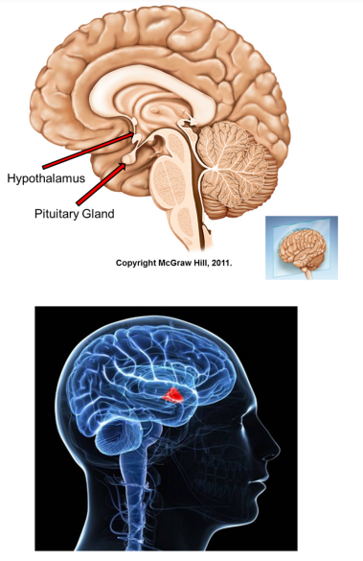
HYPOTALAMO-HYPOFYZÁRNÍ SYSTÉM
Součást neuroendokrinního systému, řídí žlázy s vnitřní sekrecí
Hypotalamus zpracovává informace z celého těla (vnitřní prostředí, emoce, stres, senzorické vjemy atd.)
Hypotalamus bezprostředně ovlivňuje hypofýzu - spojení nervového a endokrinního systému prostřednictvím hypofýzy
Hormony hypothalamus
  Hypothalamické regulační hormony
  Oxytocin - ejekce mléka při kojení, kontrakce hladké svaloviny dělohy, podněcuje vznik příjemných pocitů a navozuje pečovatelské a ochranitelské chování u mužů i u žen (často nazýván jako hormon lásky)
  ADH (antidiuretický hormon) - resorbce vody v ledvinách - zvýšení příjmu tekutin a nárůst krevního tlaku

Slide 13
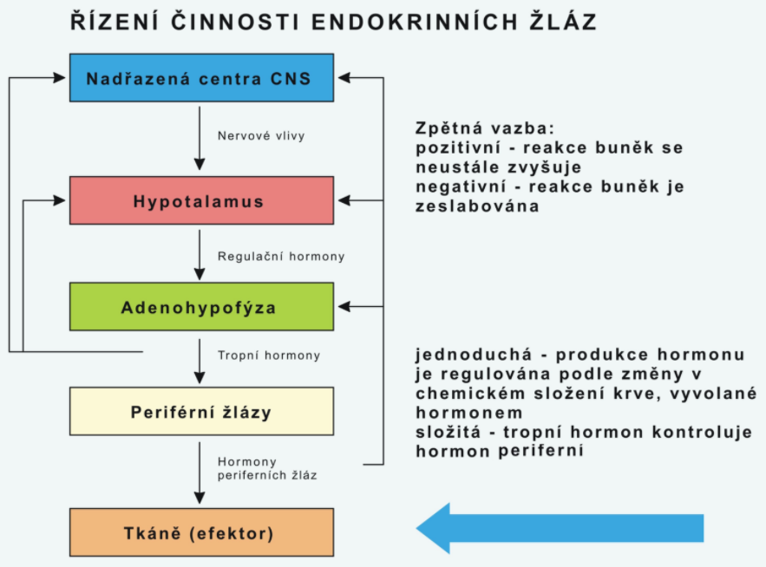

Slide 14
HYPOTALAMUS
HYPOFÝZA
Střední lalok
Adenohypofýza
Neurohypofýza
ACTH
ADH
TSH
Melanotropin
Oxytocin
LH
STH
Prolaktin
FSH

Slide 15
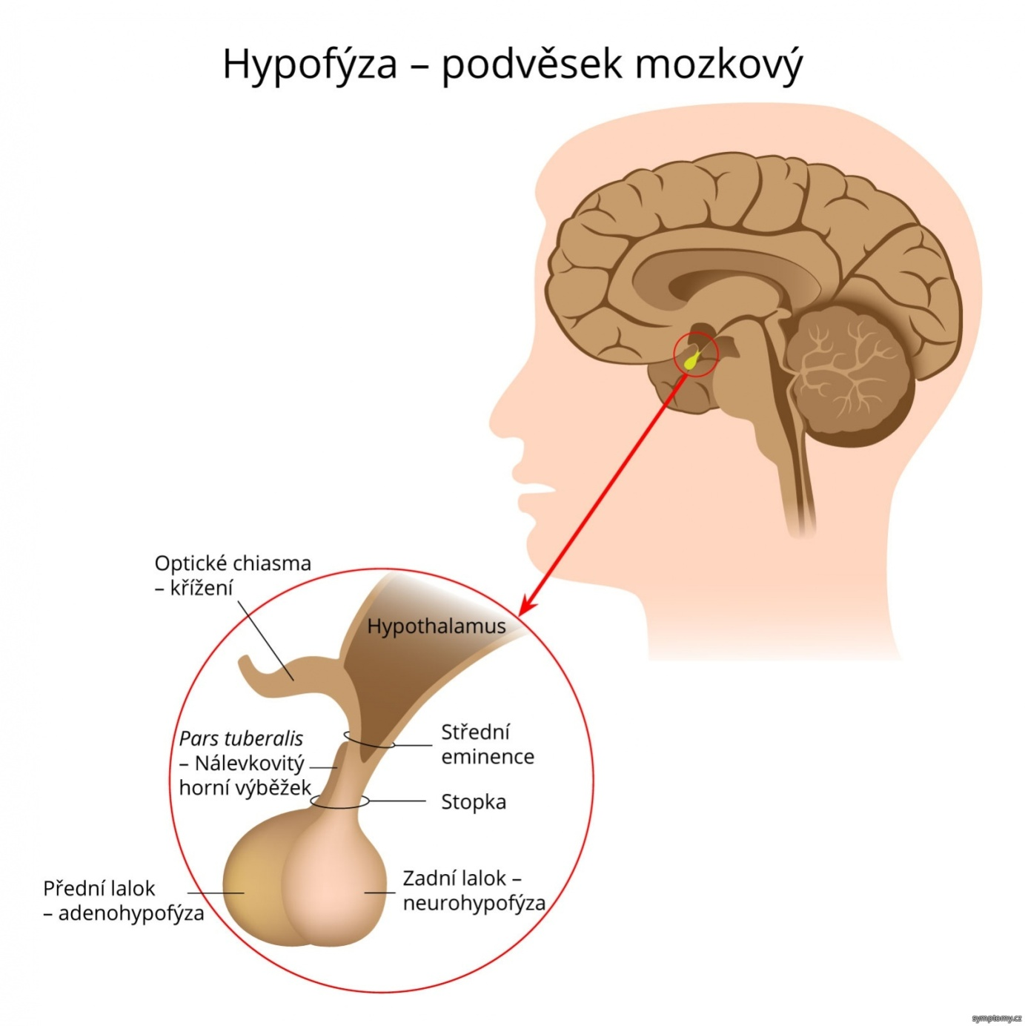
HYPOFÝZA – PODVĚSEK MOZKOVÝ
Hypofýza se skládá ze dvou funkčně i morfologicky odlišných částí:
předního laloku – adenohypofýzy
zadního laloku – neurohypofýzy

Slide 16
HORMONY ADENOHYPOFÝZY
ACTH – adrenokortikotropní hormon - Řídí činnost kůry nadledvin, zvýšení produkce glukokortikoidů (kortizolu)
FSH – folikuly stimulující hormon - stimulující růst ovariálních folikulů u žen a spermatogenezi u mužů
LH – luteinizační hormon - způsobuje u žen ovulaci a vznik žlutého tělíska
Somatotropin (STH) - růstový hormon – metabolismus - stimulace růstu, proteosyntézy, pozitivní bilance dusíku a fosforu, zadržení Na+ a K+ nezávisle na aldosteronu, zvyšování tvorby kostí, podporuje biosyntézu proteinů, zvyšuje hladinu glukosy
Prolaktin (PRL) - stimuluje růst mléčné žlázy (duktálního systému) a tvorbu mateřského mléka
TSH – tyerotropní hormon - stimuluje sekreci hormonů štítné žlázy
Gonadotropní hormony (ovlivňují vaječníky/varlata a jejich produkty – progesteron, estrogen, testosteron)

Slide 17
HORMONY NEUROHYPOFÝZY
Jsou syntetizovány v hypothalamu, transportovány do neurohypofýzy a odtud uvolňovány do krve
ADH – antidiuretický hormon
  Řídí resorpci vody v ledvinách
Oxytocin
  Uplatňuje se především během porodu a v období mateřství
  Tzv. hormon lásky

Slide 18
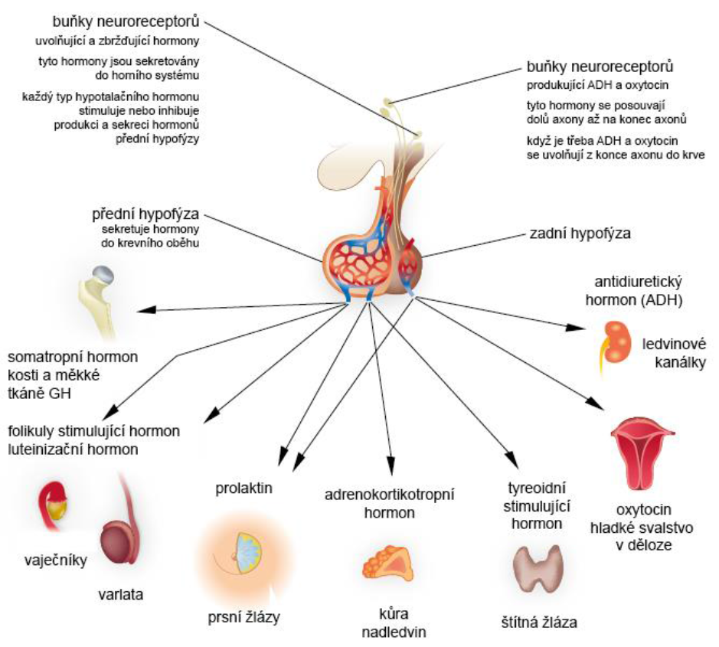

Slide 19
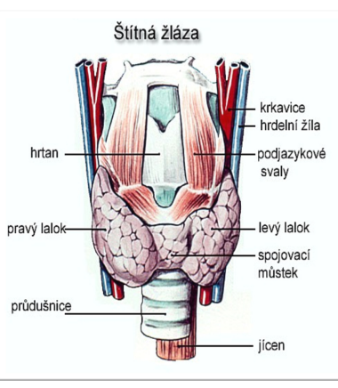
HORMONY ŠTÍTNÉ ŽLÁZY
Tyroxin (T₄), trijodtyronin (T₃)
  Jejich tvorba je přímo závislá na přívodu jodu - vážou/uvolňují jód
  Zvýšení syntézy proteinů a enzymů
  Zvětšení velikosti a počtu mitochondrií v buňkách – ovlivnění přeměny látek a spotřeby kyslíku, zvýšení krvetvorby – regulace metabolismu a termolregulace, svalové funkce
  Zvýšení reflexní odpovědi
  Kalcitonin
  Snižuje koncentraci vápníku v krvi, působí především na
  ledviny a kosti

Slide 20
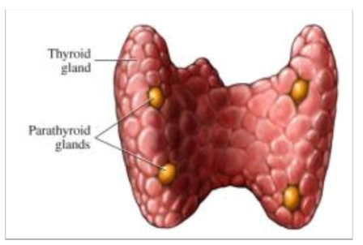
PŘÍŠTITNÁ TĚLÍSKA
  4 malé žlázy uložené na horním a dolním pólu obou laloků štítné žlázy
  parathormon (PTH)
    uvolňování vápníku z kostí
    vylučování vápníku a fosfátů ledvinami
    absorpce vápníku a fosfátů ve střevě

Slide 21
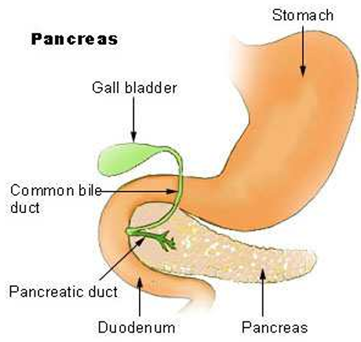
ENDOKRINNÍ ČÁST PANKREATU - HORMONY SLINIVKY BŘIŠNÍ
Udržují konstantní hodnotu glykémie v těle, při hladovění, stresu nebo v průběhu tělesné námahy mobilizují energetické zásoby, stimulace závisí na hladině glykémie - pulzní charakter
Langerhansovy ostrůvky pankreatu - endokrinní žláza, která je roztroušena uvnitř pankreatu
  Inzulín – beta buňky, snižování hladiny cukru v krvi, anabolický hormon
    snižuje glykemii
    usnadňuje vstup glukózy do buněk
  Glukagon – alfa buňky, zvyšování hladiny cukru v krvi, katabolický hormon
    glykogenolytický (vyvolává rozpad glykogenu v játrech a následné uvolnění glukózy)
    glukoneogenetický (vyvolává tvorbu glukózy z aminokyselin)
    lipolytický (uvolňuje mastné kyseliny z tukové tkáně)
    ketogenní (zvyšuje tvorbu ketolátek v játrech utilizujících mastné kyseliny

Slide 22
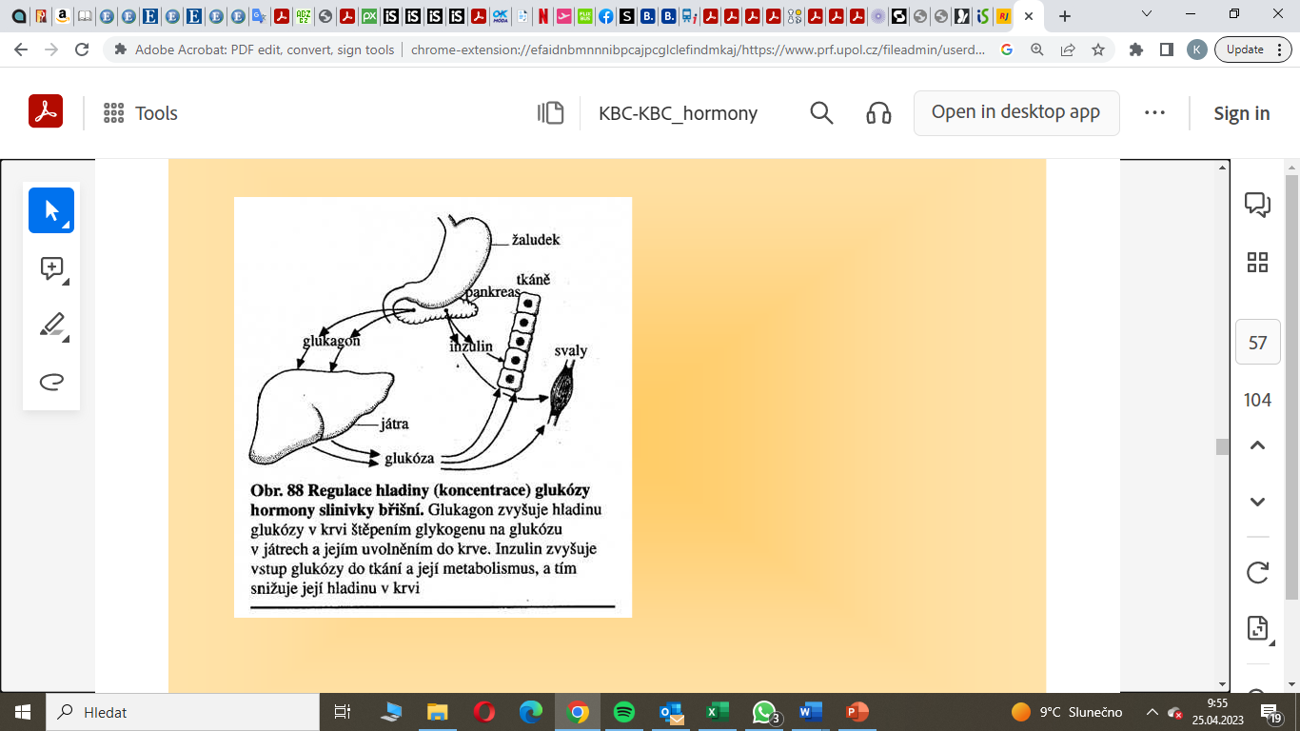
REGULACE HLADINY GLUKÓZY V KRVI

Slide 23
DIABETES MELLITUS
35% populace
Asi polovina je nediagnostikována
20% má závažné komplikace
Diabetes mellitus 1.typu
  10% závislý na insulinu defekt tvorby insulinu, vyvolaný destrukcí buněk Langerhansových ostrůvků
  Příčina: autoimunitní proces (virové onemocnění, chemická modifikace buněk)
  Diabetesmellitus 2.typu
  ¨nezávislý na insulinu po 40.letech stařecká cukrovka
  90%diabetiků
  Nesprávná výživa mnoho jídla tučná strava nadváha málo pohybu

Slide 24
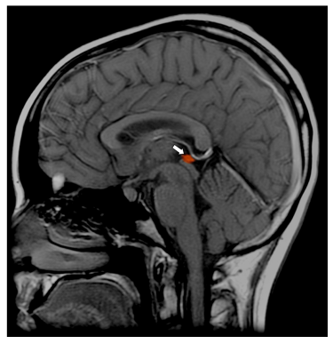
EPIFÝZA (ŠIŠINKA)
Epifýza je producentem melatoninu - podílí se na regulaci cirkadiánních rytmů
Ovlivňuje rytmickou funkci hypofýzy (pozitivně ovlivňuje produkci růstového hormonu)
Sekrece melatoninu kolísá v průběhu 24 hodin, neboť je tlumena světlem

Slide 25
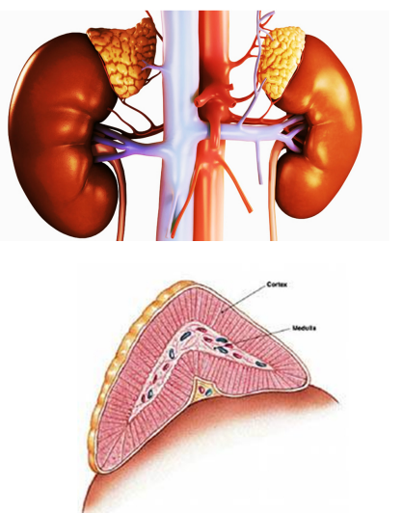
NADLEDVINY
Párová endokrinní žláza uložená na horních pólech ledvin
Váží kolem 8–10 g a jsou složeny ze žluté (barva je dána přítomností lipidů) kůry (90 % objemu nadledvin) a červené (dáno silným prokrvením) dřeně (10 %)

Slide 26
HORMONY DŘENĚ NADLEDVIN
Stimulace z ANS – sympatikus
Aktivace dřeně vyvolává takové změny, které směřují k přežití organismu za mimořádných podmínek
Katecholaminy (stresové hormony)
  Zvyšují rychlost a sílu srdečních kontrakcí, krevního tlaku a dýchání, zvyšují rychlost metabolismu, glykogenolýzu a uvolňování glukózy a FFA do krve
  Způsobují vasodilataci v pracujících svalech a vasokonstrikci (především v GIT)
    Adrenalin
    Noradrenalin
    Dopamin

Slide 27
HORMONY KŮRY NADLEDVIN
Řízeny z hypofýzy adrenokortikotropním hormonem
  Glukokortikoidy
  Kortizol – udržuje konzistentní hladinu glukózy v krevní plazmě mezi jídly, stimulace glukoneogeneze, lipolýzy, má protizánětlivý účinek, brání před poškozením účinky adrenalinu
Mineralokortikoidy
  Aldosteron – ovlivňuje metabolismus minerálů - udržuje rovnováhu elektrolytů v extracelulárních tekutinách, působí především v ledvinách
Androgeny
  Testosteron – vývoj a růst mužských pohlavních orgánů, anabolický efekt

Slide 28
LEDVINY
Nepatří mezi žlázy s vnitřní sekrecí, ale produkují hormony
Erytropoetin
  Regulace produkce erytrocytů stimulací buněk kostní dřeně
  Je důležitý v adaptaci na trénink a na nadmořskou výšku (kapacita červených krvinek nesoucích kyslík)
Renin
  Hormon a enzym podílející se na regulaci krevního tlaku a rovnováze tekutin a elektrolytů

Slide 29
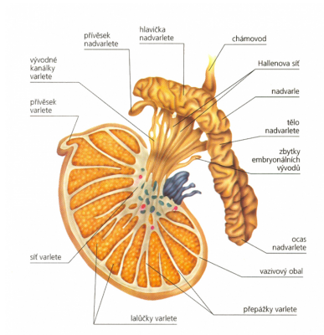
TESTES (VARLATA)
V endokrinní funkci varlat se uplatňují dva typy buněk: Leydigovy a Sertoliho
Leydigovy buňky představují 20 % buněčné populace testes Tvoří několik typů pohlavních hormonů (androgenů).
Nejdůležitějším pohlavním hormonem muže je testosteron
  zajišťuje vývoj mužského typu genitálu u plodu,
  po pubertě navozuje růst zevních pohlavních orgánů,
  působí na vývoj sekundárních pohlavních znaků,
  má vliv na kůži,
  ovlivňuje metabolismus,
  má vliv na kosti,
  stimulace produkce erytropoetinu

Slide 30
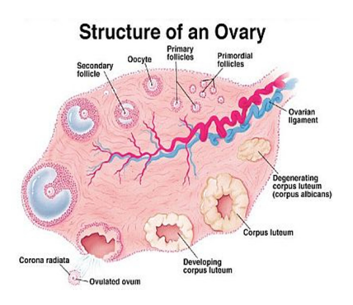
OVARIA (VAJEČNÍKY)
V ovariích se tvoří pod vlivem gonadotropinů (FSH a LH) pohlavní hormony:
  estrogeny, gestageny (progesteron) a androgeny

Slide 31
RENIN-ANGIOTENZIN-ALDOSTERONOVÝ SYSTÉM
Regulace fyziologické homeostázy a krevního tlaku, řízení koncentrace solí a extracelulární tekutiny
Aktivace přes receptory v ledvinách – nízký krevní tlak či nízká hladina sodíku v plazmě uvolnění reninu
Uvolněný renin způsobí v plazmě produkci angiotenzinu, ten má silné vazokonstrikční účinky (zvedá tlak) a stimuluje produkci aldosteronu
Aldosteron spouští zvýšenou resorpci sodíkových iontů
(vč. zadržování vody) a zvyšuje sekreci draselných iontů

Slide 32
RENIN-ANGIOTENZIN-ALDOSTERONOVÝ SYSTÉM
Systém tedy vede ke smrštění cév a ke snížení vylučování sodíkových iontů a vody ledvinami
Nastane pocit žízně a zvýší se tonus sympatického vegetativního nervstva
To vede ke zvýšení krevního tlaku a zvýšení koncentrace
sodíku mizí prvotní podnět pro produkci reninu

Slide 33
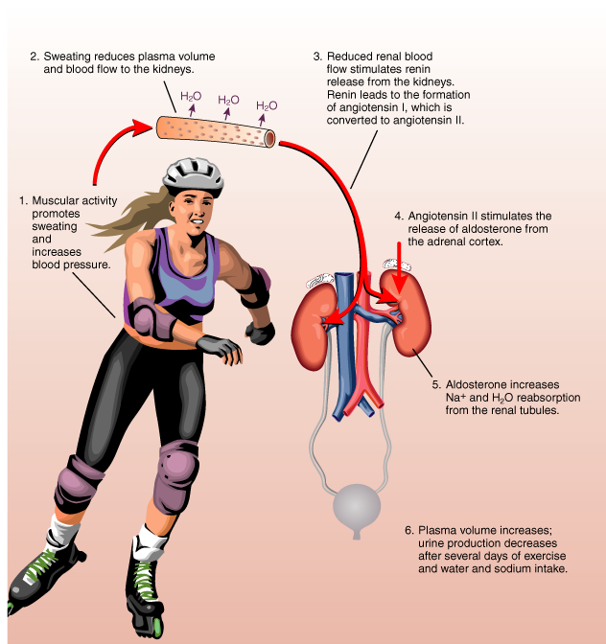

Slide 34
